Slide 1
Bài 1: (26 SGK trang 80)
BÀI TẬP ĐƯỜNG TRUNG BÌNH CỦA TAM GIÁC,
CỦA HÌNH THANG
A
8 cm
B
C
x
D
E
16 cm
F
y
G
H

Slide 2
Bài 2: (28 SGK trang 80)
BÀI TẬP ĐƯỜNG TRUNG BÌNH CỦA TAM GIÁC,
CỦA HÌNH THANG
A
6 cm
B
?
?
E
F
I
?
K
10 cm
D
C

Slide 3
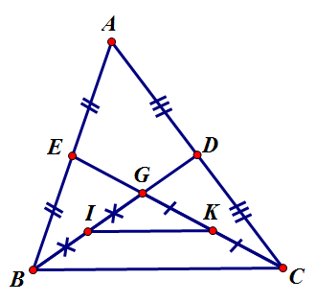
Bài 3: Cho ABC, các đường trung tuyến BD, CE cắt nhau tại G. Gọi I, K theo thứ tự là trung điểm của GB, GC.
Chứng minh rằng:
DE // IK, DE = IK
BÀI TẬP ĐƯỜNG TRUNG BÌNH CỦA TAM GIÁC,
CỦA HÌNH THANG

Slide 4
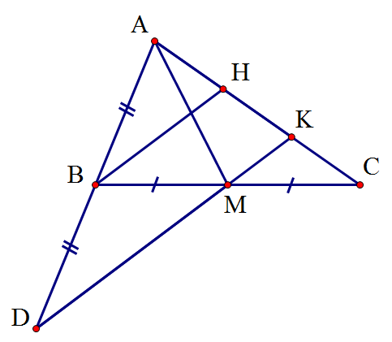
Bài 4: Cho ABC, gọi M là trung điểm của BC. Trên tia đối của tia BA lấy điểm D sao cho BD = AB. Gọi K là giao điểm của DM và AC.
Chứng minh rằng:
AK = 2KC
BÀI TẬP ĐƯỜNG TRUNG BÌNH CỦA TAM GIÁC,
CỦA HÌNH THANG

Slide 5
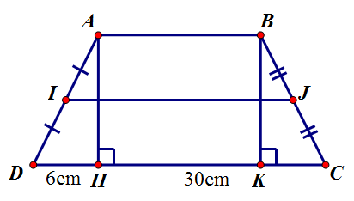
Bài 5: Cho hình thang cân ABCD (AB // CD) có I, J lần lượt là trung điểm của cạnh bên AD, BC. Đường cao AH sao cho DH = 6cm, HC = 30cm. Tính độ dài đường trung bình của hình thang đó.
BÀI TẬP ĐƯỜNG TRUNG BÌNH CỦA TAM GIÁC,
CỦA HÌNH THANG

Slide 6
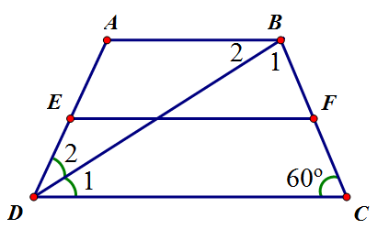
Bài 6: Cho hình thang cân ABCD (AB // CD) có , BD là tia phân giác của góc D, EF là đường trung bình của hình thang ABCD. Tính EF biết AD = 3cm, BD = 4cm.
BÀI TẬP ĐƯỜNG TRUNG BÌNH CỦA TAM GIÁC,
CỦA HÌNH THANG

